Slide 1
Elektrik Makinaları
Asenkron Motorlar

Slide 2
Hazırlayanlar
Taylan Aydın 2011010226067
Uygar Türker 2016010225022
Doğukan Turhal 2016710225070
Samet Şap 2016010225046

Slide 3
Konular
Asenkron Motorların Yapısı
Çalışma Prensibi
Asenkron Motorlara Yol verme
Asenkron Motorlarda Kayıplar ve Verim
Asenkron Motor Çeşitleri

Slide 4
TANIM
Sanayi tesislerinde elektrik enerjisini dairesel harekete çevirebilmek için motorlar kullanılır. Motor sargılarına verilen alternatif akımın meydana getirdiği döner manyetik alanın dönme hızı ile rotorun dönme hızı aynı olmayan motorlara asenkron motor denir.
Bu motorlara, indükleme prensibine göre çalıştıkları için indüksiyon motorları da denilmektedir.
Asenkron motorlar ucuz olmaları, az bakım gerektirmeleri, çalışmaları sırasında ark oluşturmamaları, birkaç wattan 3500 kW’a kadar imal edilebilmeleri, çeşitli fazlarda yapılmaları, momentlerinin yüksek olması ve teknolojideki gelişmeler sonucunda devir sayılarının çok geniş sınırlar içinde değiştirilmesi nedeniyle endüstride en çok kullanılan motorlardır.

Slide 5
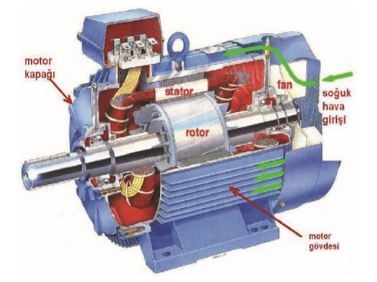
ASENKRON MOTORLARIN YAPISI
Asenkron motorlar genel olarak aşağıdaki parçalardan oluşmaktadır.
Stator
Rotor
Gövde
Yataklar
Kapaklar
Pervane( fan)

Slide 6
1-Stator
Alternatif gerilimle çalışan motorlarda döner manyetik alan oluşturmak için sargıların bulunduğu kısımdır. Stator, 0,35–0,8 mm’lik silisyum katkılı birer tarafları yalıtılmış ve iç yüzeyine oluklar açılmış sacların pres edilerek paketlenmesiyle elde edilir.
2-Rotor
Alternatif gerilimle çalışan motorlarda statorun meydana getirdiği döner manyetik alanın içinde dönen ve mekanik enerjinin alındığı kısımdır. İki şekilde üretilirler.
a)Sincap Kafesine Benzeyen Kısa Devre Çubuklu Rotor :
Rotorun dış yüzeyine açılmış oluklara alüminyum veya bakır çubuklar yerleştirilerek çubukların her iki tarafı kısa devre edilir. Ayrıca soğutucu görevi için her iki tarafa kanatçıklar konmuştur.
b)Sargılı (Bilezikli) Rotor:
Rotor dış yüzeyine açılan oluklara 1200 faz farklı üç fazlı alternatif akım sargısı yerleştirilen rotorlardır. Sargı uçları, yıldız ve üçgen bağlandıktan sonra üç uç rotor mili üzerinde bulunan milden yalıtılmış üç adet pirinç bronzdan yapılmış bileziklere bağlanır. Sargılara akım, bu bileziklere basan fırçalar ile sağlanır.
3-Gövde ve Kapaklar
Dış etkilere karşı alüminyum, demir ya da demir alaşımından üretilir. Rotorun stator içinde merkezi olarak yataklanması görevini kapaklar yapar.

Slide 7
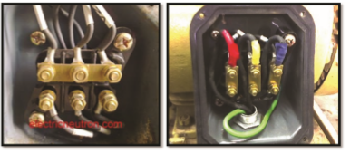
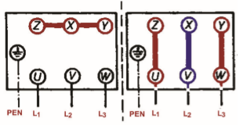
4-Yatak ve Rulmanlar
Rotorun kolayca dönmesini sağlayan mekanik yapılı parçalardır. Küçük güçlü motorlarda pirinç vb. madenler kullanılarak yapılmış bilezik biçimli, yağlanmış yataklar (burç) kullanılır. Büyük güçlü motor yatakları ise rulman kullanılır.
5-Fan
0–20 kW güce sahip motorlarda hava ile soğutulur. Motorun dönen miline bağlanan plastik ya da metal pervane gövdenin sıcaklığını kolayca atmasını sağlar
Kelemen's Tablosu
Statora yerleştirilen sargıların bağlantı uçları, klemens tablosuna çıkarılır. Üç fazlı motorların klemens altı adet bağlantı noktası vardır. Giriş uçları U-V-W, çıkış uç- ları X-Y-Z’dır.

Slide 8
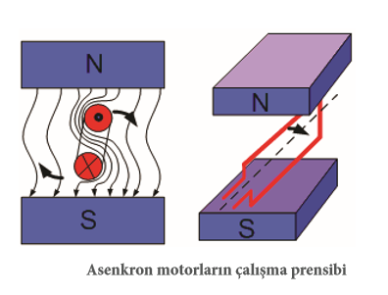
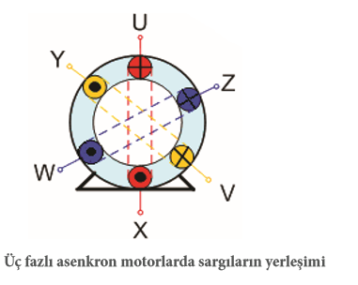
ÇALIŞMA PRENSİBİ
Asenkron motorların çalışması şu üç prensibe dayanır:
•Alternatif akımın uygulandığı stator sargılarında dönen bir manyetik alan olmalıdır.
•Manyetik alan içerisinde bulunan bir iletkenden akım geçirilirse o iletken manyetik alanın dışına doğru itilir.
•Aynı adlı kutuplar birbirini iter, zıt kutuplar birbirini çeker.
Üç fazlı asenkron motorlarda üç fazlı stator sargıları oyuklara 120° faz farklı olarak yerleştirilir. Bu sargılara aralarında 120° faz farkı bulanan alternatif gerilim uygulandığında sargıların etrafında döner bir manyetik alan meydana gelir(Sol Üstteki Şekil)

Slide 9
ÇALIŞMA PRENSİBİ
Rotor çubukları döner manyetik alan içerisinde kaldığından üzerinde bir EMK endüklenir. İletkenlerin iki ucu kısa devre edildiğinden iletkenden kısa devre akımı geçer. Geçen bu akımdan dolayı iletken rotor çubukları etrafında manyetik alan meydana gelir. Stator döner manyetik alanı ile rotor manyetik alan kutuplarının birbirini itip çekmesi neticesinde de rotor mili aracılığıyla yataklarından döner. Bu olayı, “Manyetik alan içerisindeki rotor çubukları içerisinden akım geçtiğinde çubuklar manyetik alanın dışına doğru itilir.” şeklinde de açıklayabiliriz.
Rotor senkron devirle (stator döner alan hızında) dönerse stator alanı rotor çubuklarıyla aynı doğrultuda bulunacağından çubuklar alan tarafından kesilmeyecek ve çubuklarda bir EMK endüklenmeyecektir. Döndürme momenti meydana gelmeyeceğinden rotor dönmeyecektir. Rotor döner alanı ,daima stator döner alanın gerisinde hareket eder.
Rotor devri döner alan devrinden azdır. Stator döner alan devrine senkron devir, rotor devrine asenkron devir, ikisi arasındaki devir farkına ise kayma denir.

Slide 10
Asenkron Motorlara Yol Verme
Asenkron motorlara yol vermenin tanımını yapacak olursak; motorun durma anından nominal hızına çıkana kadar, bağlı olduğu şebekeden aşırı akım çekmemesi ve yol alma momentinin mümkün olduğunca büyük olması şartı ile hızlanma olayıdır.
Yol vermenin şebeke ve motora olmak üzere iki değişik etkisi mevcuttur
a) Şebekeye Etkisi
Motorlar kalkış anında çok fazla akım çektikleri için bir ya da birden fazla motorun aynı anda devreye girmeleri şebekelerde kayda değer gerilim düşümlerine neden olur. Ataleti büyük olan makinelerde yol verme süresi uzayacağından dolayı bu gerilim düşümleri büyük önem taşımaktadır.
b) Motora Etkisi
Kalkış akımının efektif değeri yüksek olduğundan dolayı motor sargılarında bakır kayıpları artar. Bu kayıp güç ,hayli büyük olup yol alma süresi uzadıkça yani motor milindeki atalet büyüdükçe yol verme süresi artar.
Yol vermenin şebekeye ve motora olan zararlı etkisini azaltmak için çeşitli yol verme yöntemleri kullanılır. Bunlardan başlıca bir kaçı aşağıda açıklanmıştır.

Slide 11
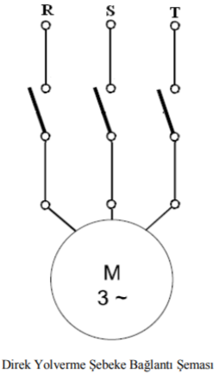
a) Direk Yol Verme
Gücü 5 Hp’ye kadar olan motorlara uygulanır. Bu güçteki motorların önemli ölçüde gerilim düşümüne neden olmayacağı kabul edilmektedir. Ayrıca yol verme süresince motor sargılarında açığa çıkan ısı artışı da küçük olmaktadır. Bu yöntem sincap kafesli motorlarda kullanılmasına rağmen bilezikli motorlarda kullanılmaz, zira bilezikli motorlar küçük güçlerde üretilmezler
d) Rotora Direnç Bağlayarak Yol verme
Bilezikli makinelerde bilezikler üzerinden rotora direnç bağlanarak rotor devresinin toplam direnci artırılır. Rotor devresinin direncinin artması eşdeğer devrede şebeke tarafından bakıldığında görülen empedansı artırır. Böylece motorun şebekeden çekeceği akım azaltılır. Bileziklere bağlanan direncin değeri maksimumdan başlayarak yavaş yavaş minimuma getirilerek yol verilir. Bu yöntemle şebekeden çekilen akım azalmasına rağmen motorun kalkış momenti artar. Ayrıca bu direncin değeri uygun seçilerek motorun maksimum moment ile yol alması da sağlanabilir.

Slide 12
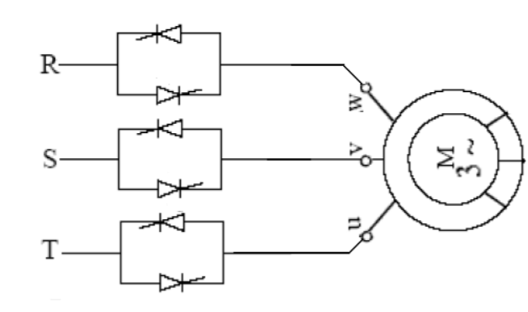
Soft-Starter (Yumuşak Yol verici) İle Yol verme:
Gerilimi düşüren yol vericilerin içinde en gelişmiş yol verme yöntemidir. Gelişmiş motor koruma ve operatör arabirim özelliklerinin yanı sıra akım ve momenti mükemmel olarak kontrol edebilirler. Yumuşak yol vericiler tristörlerin kesme açısını değiştirerek faz kontrolünü sağlarlar. Bu faz kontrolü, motor terminal geriliminin kurulabilir başlangıç değerinden, sistem kaynak gerilimine yükseltilmesine olanak sağlar. Soft-starter motorun devreye girmesi sırasında şebeke voltajını, %30 değerinden başlayarak %100 değerine kadar, kontrol ederek motora uygular. Motorun devreden çıkarılması durumunda şebeke voltajını %100 değerinden %30 değerine kadar kontrol ederek şebekeden ayrılmasını sağlar. Bağlantı şeması aşağıda verilmiştir.
Yumuşak Yol Vericilerin sağladığı temel avantajlar şunlardır
1. Kalkış süresince akım ve momentin esnek ve basit kontrol edilebilmesi
2. Gerilim ve akımın kademesiz ve ani değişimlere maruz kalmadan değişiminin sağlanması
3. Sık yol vermeye uygun olması
4. Değişken kalkış koşullarında çalışabilmesi
5. Yumuşak Duruş özelliğinin de kullanımı ile motor duruş süresinin kontrol edilmesi
6. Frenleme özelliği ile motor duruş süresinin kısaltılabilmesi

Slide 13
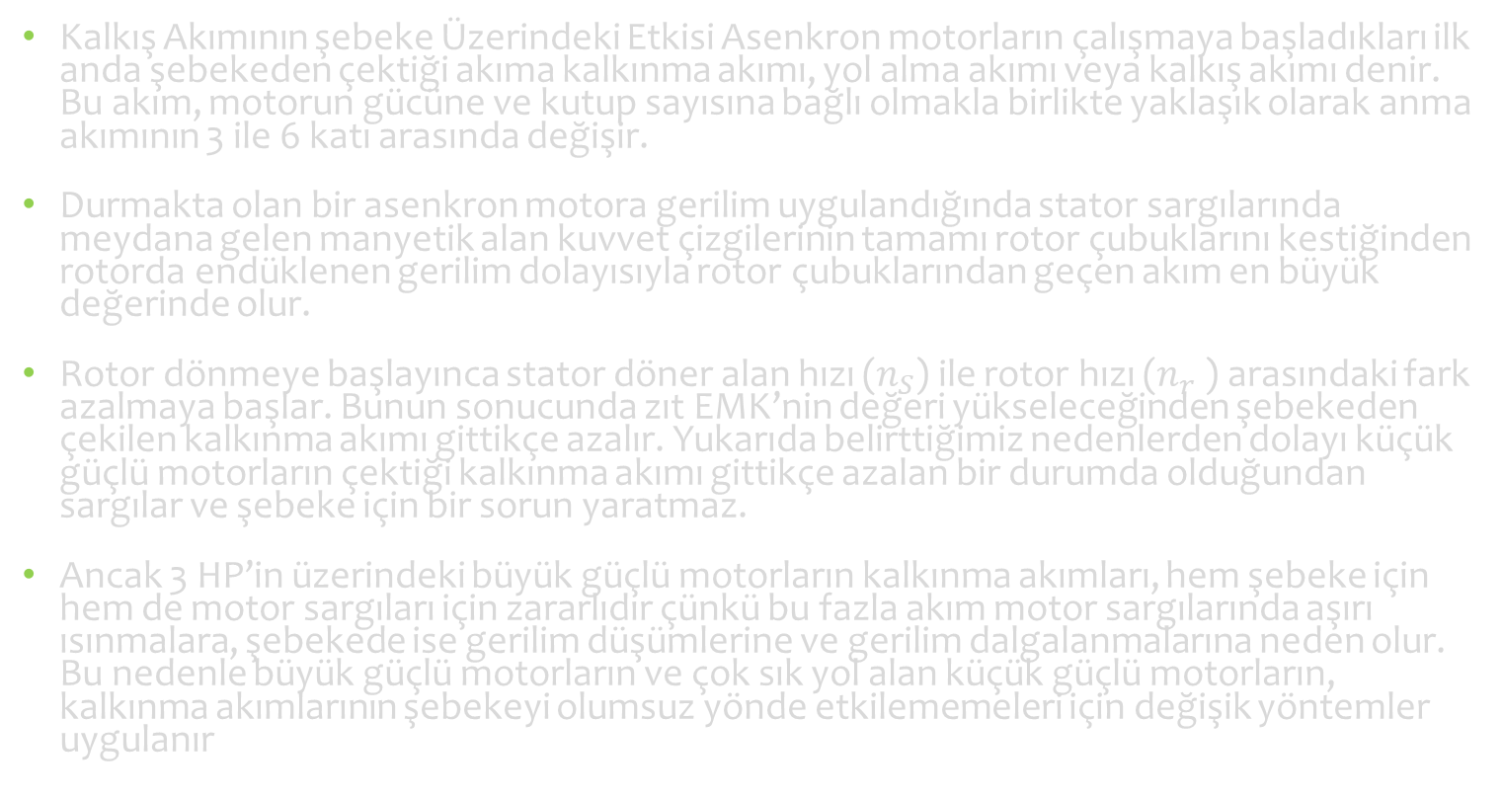
Motorlarda Kalkış Akımını Düşürme

Slide 14
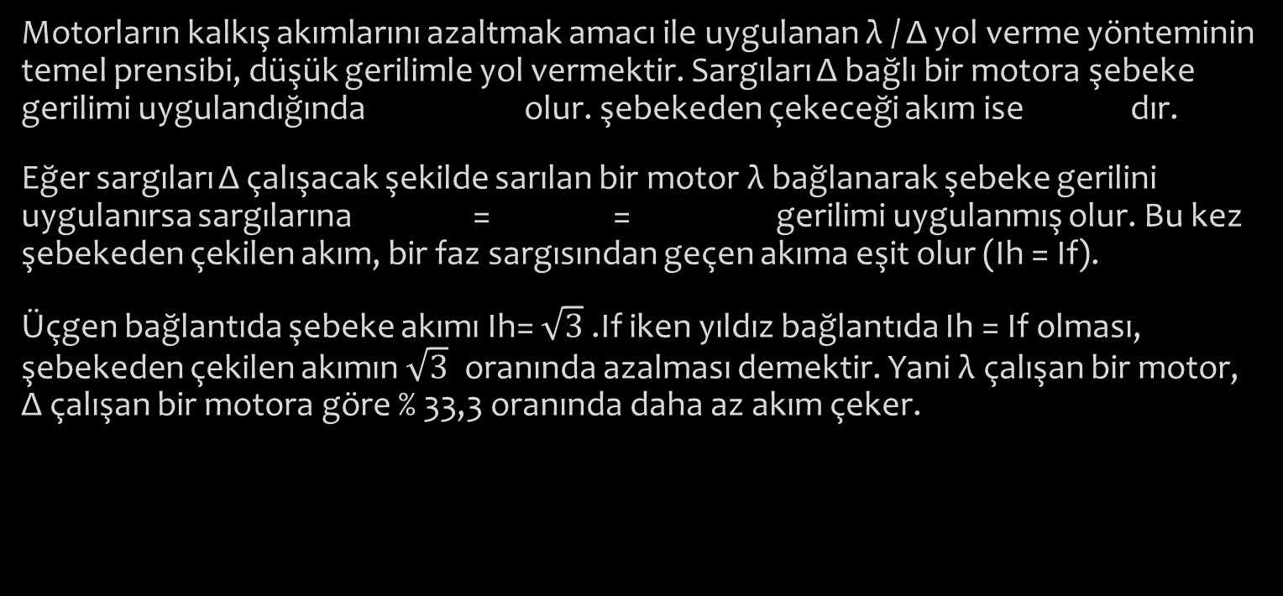
Yıldız Üçgen Yol Vermenin Önemi

Slide 15

Bunu formülle gösterirsek:
λ/Δ yol verme yöntemi, şebeke fazlar arası gerilimi motorun faz gerilimine eşit olan büyük güçlü motorlarda uygulanır. Bu yöntemin uygulanmasında kontaktör ve zaman rölesi kullanılır. Halbuki diğer yöntemlerde motorun gücüne göre oto trafosu veya yol verme direnci gerekir. Bu da ekonomik değildir. En ekonomik yöntem olan λ /Δ yol vermede motor sargılarının 6 ucu hiçbir köprüleme ve bağlantı yapmadan klemens tablosuna çıkartılır. λ/Δ yol verme yöntemi, şebeke fazlar arası gerilimi motorun faz gerilimine eşit olan büyük güçlü motorlarda uygulanır.

Slide 16
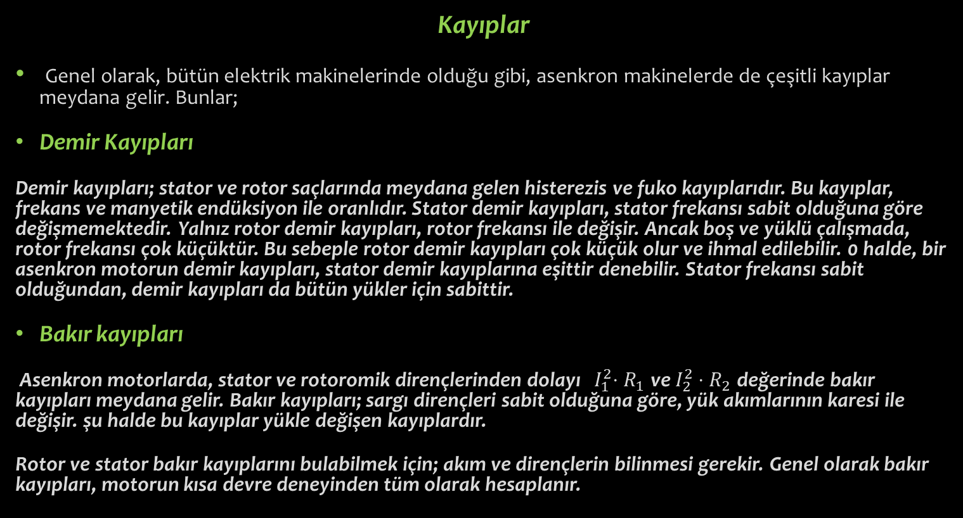
ASENKRON MOTORLARDA KAYIPLAR VE VERİM

Slide 17


Rüzgâr ve sürtünme kayıpları
Asenkron motorlarda sürtünme ve rüzgâr kayıpları; devir sayısı ile biraz değişirse de bu değişim çok az olduğu için sabit kabul edilebilir. Sürtünme ve rüzgâr kayıpları; boş çalışma deneyinde, demir kayıpları ile birlikte bulunur. Demir kayıpları ile rüzgâr ve sürtünme kayıplarına sabit kayıplar denir.
VERİM
Buradan:

Slide 18
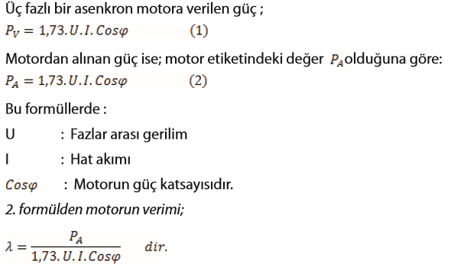
Motorun Etiket Değerlerinden Faydalanılarak Verimin Bulunması

Slide 19
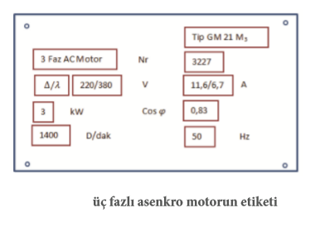
Örnek
Aşağıda etiketi görülen motorun verimini bulalım:

Slide 20
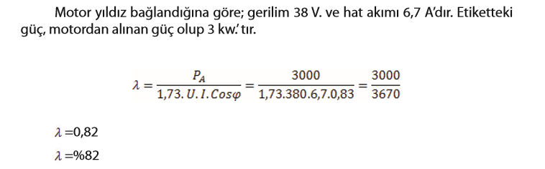
Çözüm

Slide 21
ASENKRON MOTOR ÇEŞİTLERİ
ÜÇ FAZLI ASENKRON MOTORLAR
Üç fazlı asenkron motorların çalışma performansı bir fazlı motorlara göre daha iyidir. Üç fazlı şebekenin bulunduğu her yerde çok yaygın olarak kullanılmaktadır. Sanayi işletmelerinde kullanılan makinelerdeki motorların çoğu üç fazlı asenkron motordur.
ROTOR TİPLERİ
Kısa Devre Çubuklu ( Sincap Kafesli ) Rotor
Sargılı (Bilezikli) Rotor
Silisyumlu saçlar kalıpla preste kesilerek paket edildikten sonra rotor kanalları içine alüminyum eritilerek pres dökümle kısa devre kafes sargıları meydana getirilir. Küçük güçlü motorlarda rotor çubukları alüminyumdan, büyük güçlü motorlarda bakırdan yapılır. Bu çubuklar rotorun her iki tarafında da alüminyum halkalar tarafından kısa devre edilir. Bunun için bu tip rotorlara kısa devreli rotor denir.
Asenkron motorlarda rotor oluk sayısı ile stator oluk sayısına eşit olduğu zaman motor kalkınamaz. Bu sebeple rotor oluk sayısı hiçbir zaman stator oluk sayısına eşit olarak yapılmaz. Manyetik sesleri azaltmak ve iyi bir kalkınma momenti elde etmek için rotor kısa devre çubukları mile paralel değil de eğik bir şekilde yerleştirilir
Saçları presle paketleyerek silindir şeklinde yapılan rotorun üzerindeki oluklara üç fazlı alternatif akım sargıları yerleştirilir. 1200 faz farklı olan bu sargılar genelde yıldız bağlanarak rotor mili üzerindeki üç bileziğe bağlanır. Bu rotorlara bilezikli rotorda denilmektedir .

Slide 22
Sorular
---> Alternatif gerilimle çalışan motorlarda, döner manyetik alan oluşturmak için sargıların bulunduğu kısım hangisidir?
A)Stator...
B)Rator
C)Gövde
D)Rulmanlar
---> Rotor devrine ne denir.
A)senkron
B)asenkron...
C)kayma
D)Artan
---> Stator devir ile Rator devri arasındaki farka ne denir.
A)Kayma...
B)senkron
C)asenkron
D)Artan
---> Motorun devir sayısı asağıdakilerden hangisine bağlıdır?
A)Tur Sayısı
B)Sıcaklık
C)
D)Kutup sayısına...

